Slide 1
جلد کا کینسر ہر کسی پر ایک جیسا نہیں دکھتا۔
every shade
بزرگوں کے لیے مفت بات چیت · جمعہ، 20 نومبر 2026 · Every Shade, Rutgers University–New Brunswick
Notes:
لوگ جڑ رہے ہوں تو سب کا استقبال کریں۔ لوگوں کے بیٹھنے تک یہ سلائیڈ 2-3 منٹ دکھائے رکھیں۔ کہیں: 'ہمارے ساتھ شامل ہونے کا شکریہ۔ میرا نام زین ہے، میں Rutgers میں طالب علم ہوں، اور Every Shade نام کے ایک گروپ کا حصہ ہوں۔ آج شام ہم بات کریں گے کہ ہر رنگ کی جلد پر جلد کا کینسر جلدی کیسے پکڑیں، اور گھر پر اپنی جلد خود کیسے دیکھیں۔ آخر میں آپ کے سوالوں کے لیے وقت ہوگا۔' لوگوں سے کہیں کہ چاہیں تو کیپشن (اسکرین پر لکھے الفاظ) آن کر لیں (Zoom میں: 'Show captions')۔

Slide 2
آج شام، 45 منٹ میں
گہری جلد پر جلد کا کینسر اکثر دیر سے کیوں پکڑا جاتا ہے
خطرے کی علامات ہلکی، درمیانی اور گہری جلد پر کیسی دکھتی ہیں
جو جگہیں رہ جاتی ہیں: ہتھیلیاں، تلوے اور ناخن
گھر پر 10 منٹ میں اپنی جلد کیسے دیکھیں
ڈاکٹر کو کب دکھائیں، اور انشورنس کے بغیر کہاں جائیں
آپ کے سوال
پہلے، ایک مختصر کوئز
10 چھوٹے سوال، کوئی نام نہیں۔ اس سے پتا چلتا ہے کہ بات چیت کام کی ہے یا نہیں۔ آخر میں یہی سوال دوبارہ پوچھیں گے۔
Zoom پر: پول ابھی آپ کی اسکرین پر آئے گا۔
Notes:
کہیں: 'ہم طالب علم ہیں، ڈاکٹر نہیں۔ آج کی کوئی بھی بات طبی مشورہ نہیں ہے، اور ہم کوئی دھبہ دیکھ کر یہ نہیں بتا سکتے کہ وہ کیا ہے۔ ہم اتنا کر سکتے ہیں کہ آپ کو بتائیں کیا دیکھنا ہے اور کہاں جانا ہے۔' پھر 'بات چیت سے پہلے' والا Zoom پول شروع کریں [LAUNCH THE 'BEFORE THE TALK' ZOOM POLL]۔ 3 منٹ دیں۔ اگر لوگ ایک کمرے میں ساتھ بیٹھ کر دیکھ رہے ہیں تو اس کی جگہ کاغذ والا کوئز بانٹیں۔ ابھی جواب نہ بتائیں۔

Slide 3
ہم نے Every Shade کیوں شروع کیا
15%
66% اور 90%
46%
تصویریں ہی عام میڈیکل کتابوں میں گہری جلد دکھاتی ہیں۔ ڈاکٹر زیادہ تر ہلکی جلد سے سیکھتے ہیں۔
میلانوما والے سیاہ فام بمقابلہ سفید فام مریضوں میں 5 سال بعد زندہ رہنے کی شرح، زیادہ تر دیر سے پتا چلنے کی وجہ سے۔
سیاہ فام مریضوں کے میلانوما (جن کی قسم معلوم تھی) ہتھیلیوں، تلووں یا ناخنوں کے نیچے تھے (سفید فام مریضوں میں 2%)۔
Sources: Perlman et al., Int J Womens Dermatol, 2021. Culp and Lunsford, Preventing Chronic Disease (CDC), 2019.
Notes:
بات سیدھی رکھیں: 'گہرے رنگ کی جلد پر جلد کا کینسر کم سننے میں آتا ہے، مگر اس کا مطلب یہ نہیں کہ وہ بے ضرر ہے۔ وہ دیر سے پکڑا جاتا ہے، کیونکہ لوگوں کو، اور ڈاکٹروں کو بھی، صحیح جگہوں پر دیکھنا نہیں سکھایا جاتا۔ آج ہم آپ کے لیے یہ کمی دور کریں گے۔' زندہ رہنے کے اعداد و شمار CDC کے ایک جریدے سے ہیں۔ کتابوں والا عدد 2021 کی ایک تحقیق سے ہے، جس میں میڈیکل طلبہ کے چھ عام تعلیمی ذرائع دیکھے گئے۔

Slide 4
جلد کے کینسر کی تین قسمیں
بیسل سیل
اسکویمس سیل
میلانوما
سب سے عام۔ آہستہ بڑھتا ہے۔ چمکدار گلٹی یا بار بار لوٹنے والا زخم۔ گہری جلد پر اکثر بھورا یا کالا، گلابی نہیں۔
کھردرا، کھرنڈ والا دھبہ یا ایسا زخم جو نہ بھرے۔ گہری جلد پر اکثر پرانے نشان، جلے یا پرانے زخم میں نظر آتا ہے۔
سب سے سنگین۔ جلدی نہ پکڑا جائے تو پھیل سکتا ہے۔ نیا یا بدلتا گہرا دھبہ۔ گہری جلد پر: ہتھیلی، تلوے، ناخن کے نیچے۔
Notes:
نام ایک بار بولیں، پھر آگے بڑھیں۔ اصل بات یہ ہے: 'تین بڑی قسمیں ہیں۔ دو عام ہیں اور ان کا علاج اچھی طرح ہو جاتا ہے۔ تیسری، میلانوما، وہ ہے جسے ہم سب سے زیادہ جلدی پکڑنا چاہتے ہیں، اور یہی ہتھیلیوں، تلووں اور ناخنوں کے نیچے چھپتی ہے۔'

Slide 5
جلد کا کینسر کسی کو بھی ہو سکتا ہے
غلط فہمی
سچ
"کالی جلد پر جلد کا کینسر نہیں ہوتا۔"
"درد نہیں ہوتا تو کچھ نہیں ہے۔"
"یہ صرف وہیں ہوتا ہے جہاں دھوپ پڑتی ہے۔"
میلانن کچھ بچاتا ہے، مگر جلد کا کینسر ہر رنگ کی جلد پر ہو سکتا ہے۔
زیادہ تر جلد کے کینسر شروع میں درد نہیں کرتے۔
گہری جلد پر میلانوما اکثر وہاں ہوتا ہے جہاں دھوپ کبھی نہیں پہنچتی۔
Notes:
لوگوں سے پوچھیں: 'کس کس نے سنا ہے کہ گہرے رنگ کی جلد پر جلد کا کینسر نہیں ہو سکتا؟' لوگوں کو جواب دینے دیں۔ پھر کہیں: 'میلانن دھوپ سے کچھ بچاتا ضرور ہے، مگر ہر قسم کے کینسر سے نہیں۔ اور جو قسم ہتھیلیوں اور تلووں پر چھپتی ہے، اس کا دھوپ سے کوئی تعلق نہیں۔'

Slide 6
خطرہ کن باتوں سے بڑھتا ہے
پہلے دھوپ سے جھلسنا (سن برن)، برسوں دھوپ میں رہنا، یا ٹیننگ بیڈ
عمر 50 سے اوپر
ماں باپ، بھائی، بہن یا اولاد کو میلانوما ہوا ہو
بہت سارے تل، یا کوئی دھبہ جس کا پہلے علاج ہو چکا ہو
کمزور قوتِ مدافعت (مثلاً ٹرانسپلانٹ کے بعد)
پرانا نشان، جلا یا زخم جو بہت عرصے سے ہو
کوئی خطرہ نہ ہو، تب بھی
مہینے میں ایک بار جلد دیکھیں۔ گہری جلد پر زیادہ تر میلانوما ان لوگوں میں ملتے ہیں جن میں ان میں سے کچھ نہیں ہوتا۔
Notes:
فہرست جلدی جلدی پڑھیں۔ عمر پر زور دیں: 'صرف 50 سے اوپر ہونا ہی مہینے میں ایک بار دیکھنے کی وجہ ہے۔' گہرے رنگ کی جلد کے لیے نشان والی بات پر زور دیں: گہرے رنگ کی جلد پر اسکویمس سیل کینسر اکثر کسی پرانے نشان میں یا ایسے زخم میں شروع ہوتا ہے جو کبھی نہیں بھرا۔

Slide 7
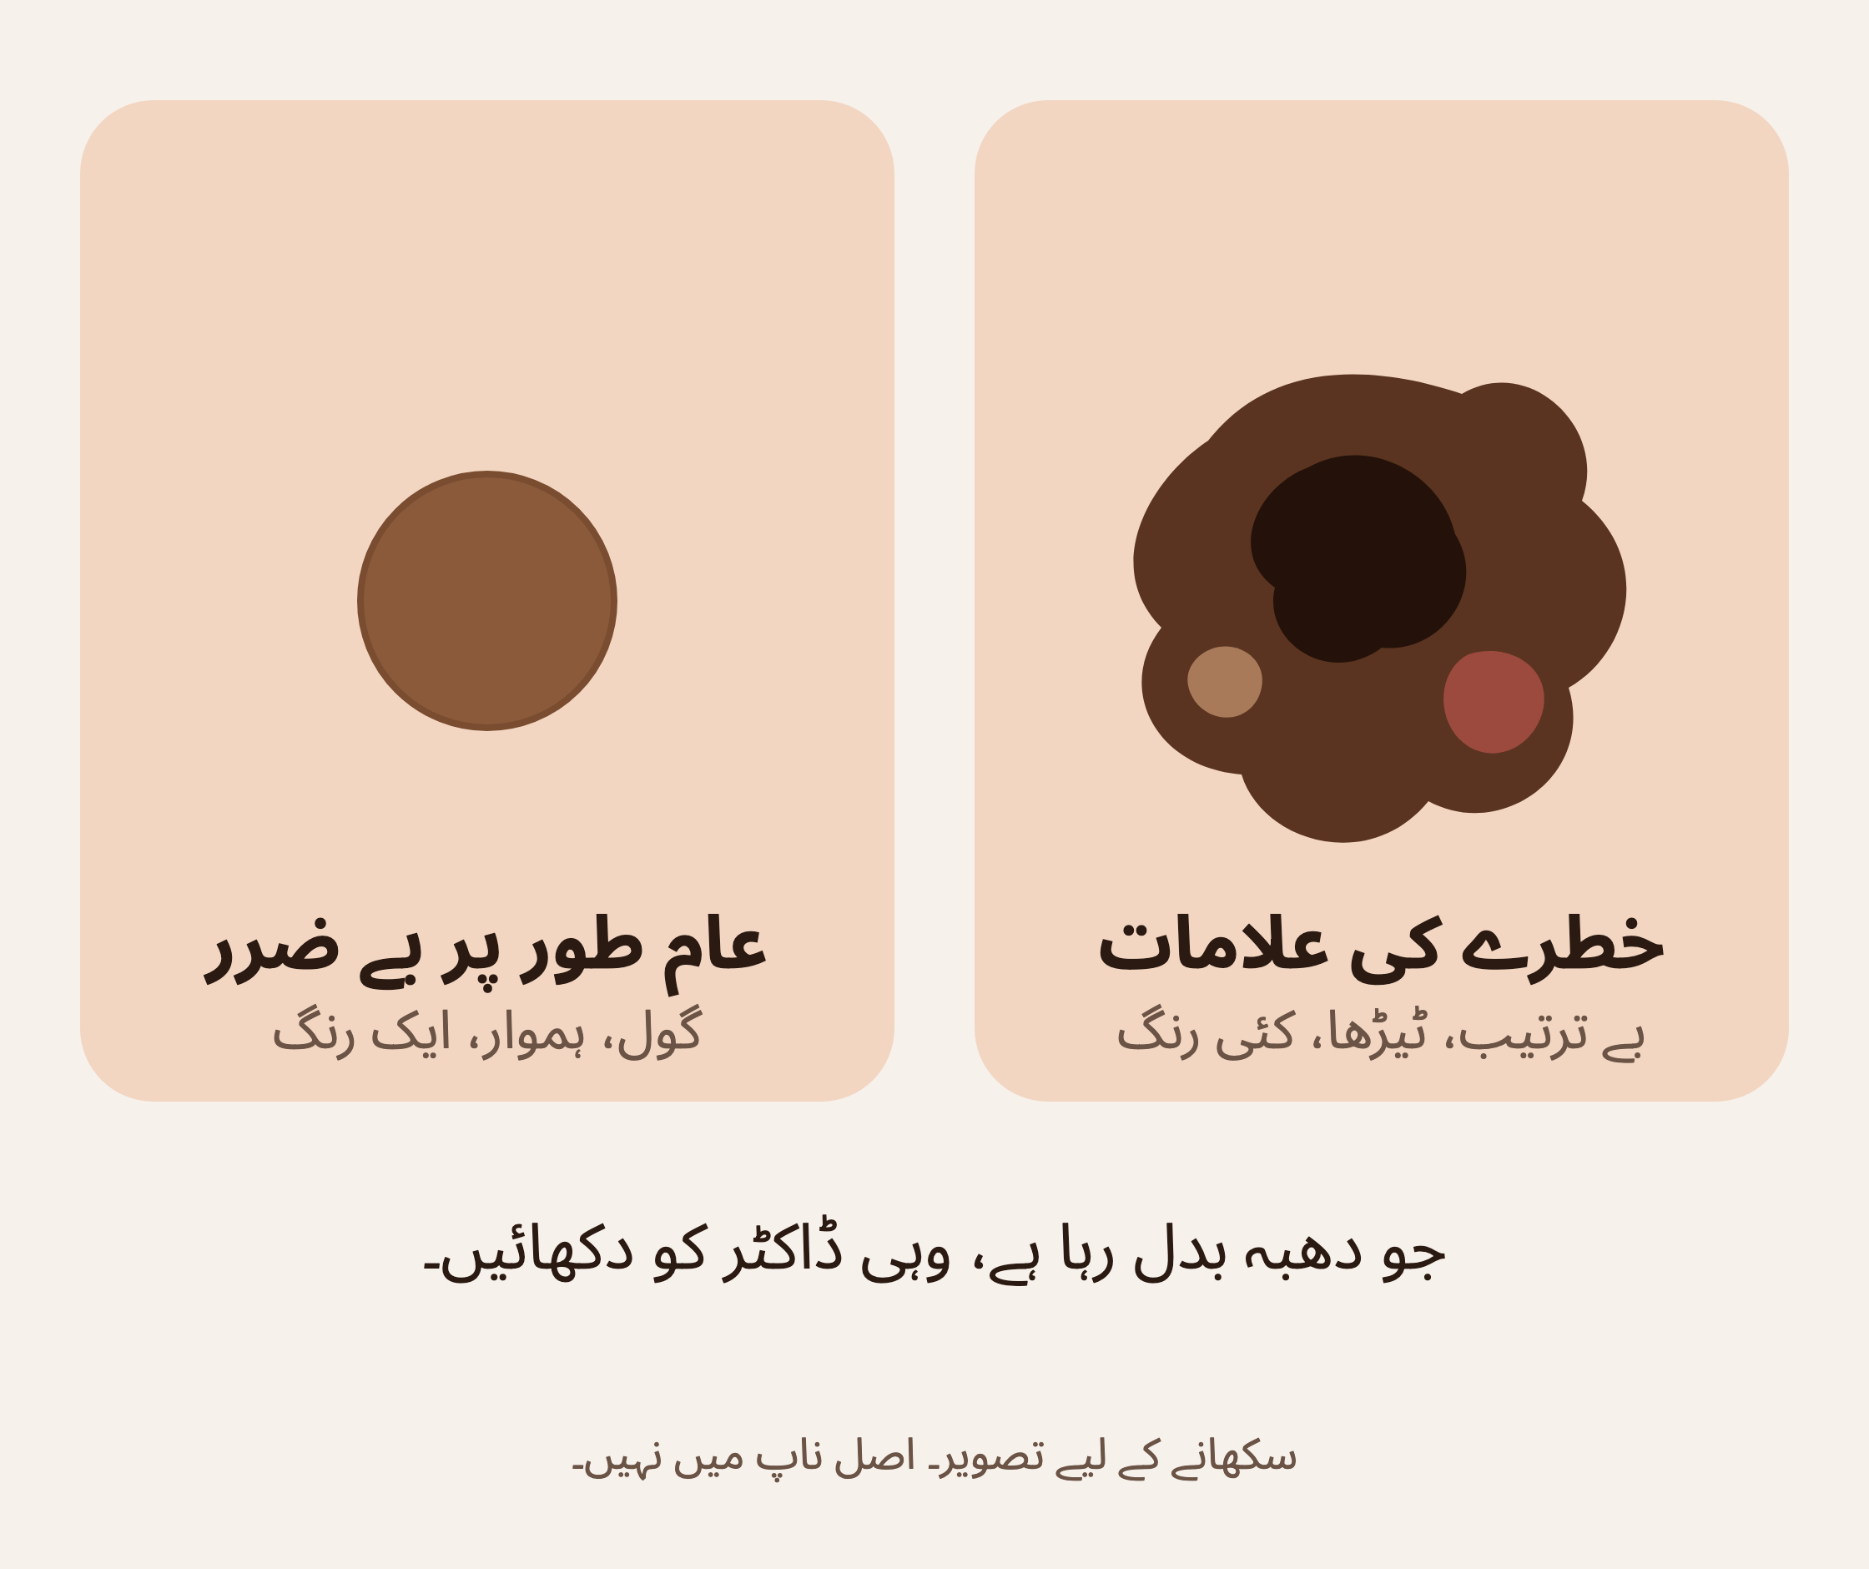
ہلکی جلد پر میلانوما: ABCDE
A (Asymmetry) بے ترتیب شکل: ایک آدھا حصہ دوسرے سے نہیں ملتا
B (Border) کنارہ: کنارے ٹیڑھے میڑھے یا دھندلے ہیں
C (Color) رنگ: ایک سے زیادہ رنگ، یا رنگ بدل رہا ہے
D (Diameter) سائز: پنسل کے ربڑ سے بڑا
E (Evolving) تبدیلی: سائز، شکل، رنگ یا چھونے پر احساس بدل رہا ہے
Notes:
ABCDE آہستہ آہستہ سمجھائیں۔ پھر کہیں: 'E، یعنی تبدیلی (Evolving)، سب سے اہم حرف ہے۔ جو دھبہ بدل رہا ہے، وہ ڈاکٹر کو دکھانے والا دھبہ ہے، چاہے وہ جیسا بھی دکھے۔' تصویر [IMAGE]: یہ سکھانے کے لیے بنائی گئی ڈرائنگ ہے۔ اگر لائسنس والی کلینیکل تصویر منظور ہو جائے (دیکھیں talk-kit/IMAGE-SOURCES.md) تو imageBox سے اسے لگا دیں۔

Slide 8
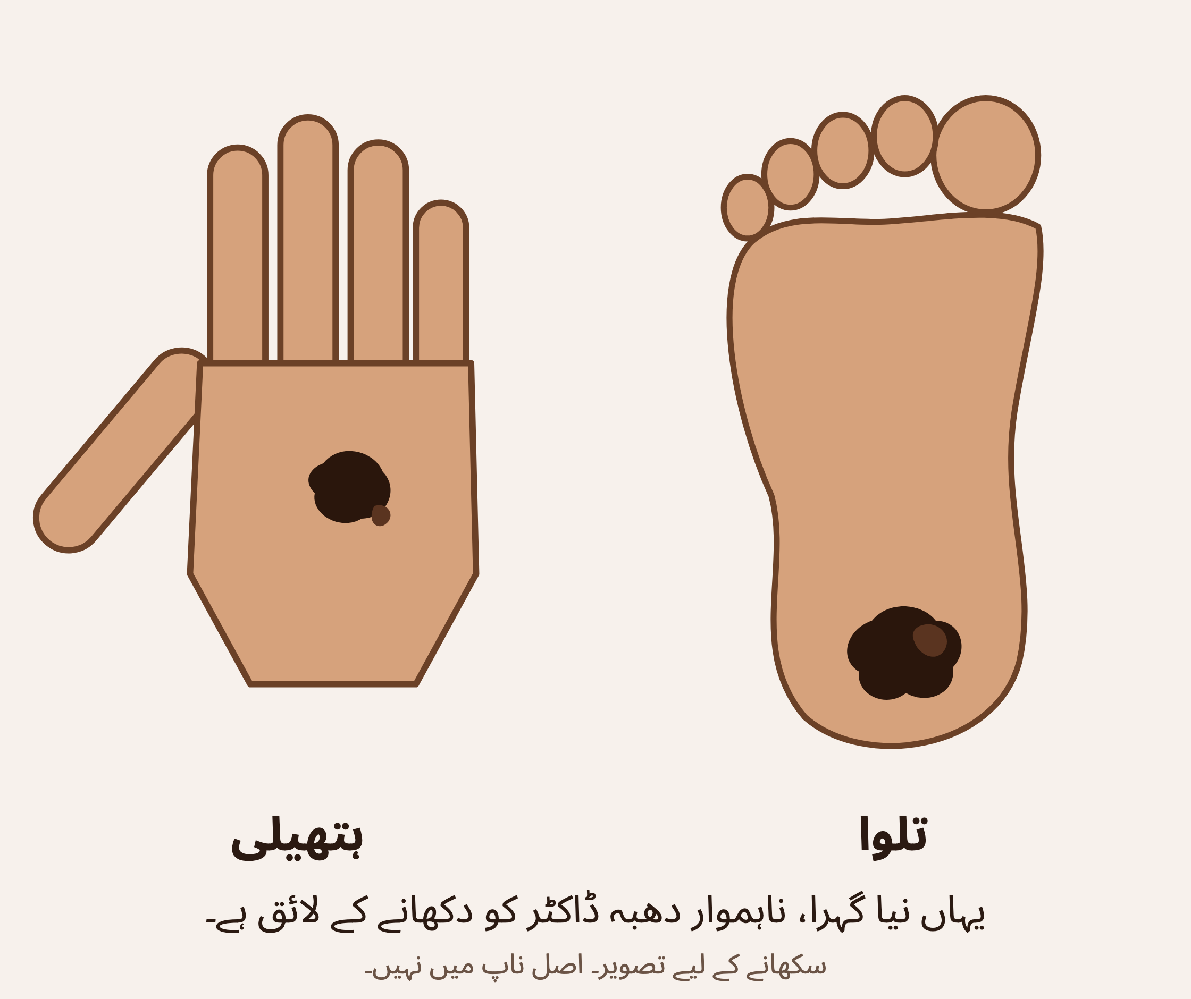
گہری جلد پر میلانوما الگ دکھتا ہے
اکثر بہت گہرا بھورا یا کالا، مگر جامنی، سرمئی یا گلابی بھی ہو سکتا ہے
زیادہ تر ہتھیلیوں، تلووں، پاؤں کی انگلیوں کے بیچ یا ناخن کے نیچے
نیل یا ایسے دھبے جیسا لگ سکتا ہے جو ہلکا نہیں پڑتا
عام طور پر درد نہیں ہوتا
ان جگہوں پر کوئی بھی نیا گہرا دھبہ ڈاکٹر کو دکھانے کے لائق ہے
Notes:
یہ اس بات چیت کا سب سے اہم حصہ ہے۔ کہیں: 'اگر آج آپ کو ایک ہی بات یاد رہے تو یہ یاد رکھیں: گہرے رنگ کی جلد پر میلانوما کو ہتھیلیاں، تلوے اور ناخن پسند ہیں۔ وہاں کوئی ایسا گہرا دھبہ جو پہلے نہیں تھا، یا ایسا نیل جو کبھی ہلکا نہیں پڑتا، ڈاکٹر کو دکھانا چاہیے۔' تصویر [IMAGE]: سکھانے والی ڈرائنگ؛ منظوری ملنے پر لائسنس والی کلینیکل تصویر لگا دیں (دیکھیں talk-kit/IMAGE-SOURCES.md)۔

Slide 9
جو جگہیں رہ جاتی ہیں
ہتھیلیاں
تلوے
پاؤں کی انگلیوں کے بیچ
ناخنوں کے نیچے
دونوں ہاتھ، اور انگلیوں کے بیچ
ہر پاؤں کا تلوا اور ایڑیاں
اچھی روشنی میں انہیں کھول کر دیکھیں
ہاتھ اور پاؤں کے ناخن، نیل پالش ہٹا کر
اور: سر کی جلد، کان، منہ کے اندر، اور جہاں کسی مددگار کو آپ کے لیے دیکھنا پڑے۔
Notes:
سب سے کہیں کہ ابھی اپنی ہتھیلیاں دیکھیں۔ کہیں: 'چلیے، اپنی ہتھیلیاں دیکھیے۔ لیجیے، آپ نے جلد کی جانچ کا ایک حصہ کر لیا۔' اس سے لوگ ہنستے ہیں اور عادت بھی بنتی ہے۔

Slide 10
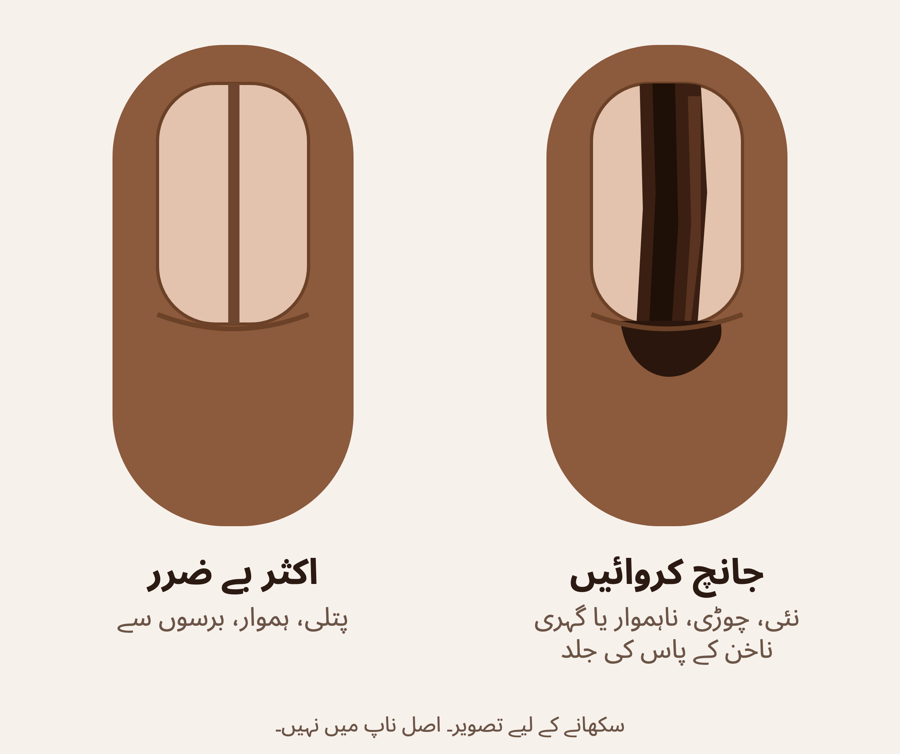
ناخن میں گہری لکیر
گہری جلد والے کئی لوگوں کے ناخنوں میں پتلی، بے ضرر لکیریں ہوتی ہیں
ڈاکٹر کو دکھائیں اگر لکیر نئی ہو، چوڑی یا گہری ہو رہی ہو، یا ناہموار ہو
یا ناخن کے پاس کی جلد کالی پڑ جائے
یا لکیر کے پاس ناخن پھٹے، اکھڑے یا خون نکلے
50 سال کے بعد صرف ایک ناخن میں نئی لکیر، دکھانے کے لائق ہے
Notes:
یہ بات احتیاط اور توازن سے کہیں: کمرے میں کئی لوگوں کے ناخنوں میں بے ضرر پٹیاں ہوں گی اور وہ پریشان ہو سکتے ہیں۔ کہیں: 'پتلی، ایک جیسی لکیریں جو برسوں سے ہیں، عام طور پر ٹھیک ہوتی ہیں۔ ہمیں فکر ہے نئی لکیر کی، چوڑی ہوتی لکیر کی، یا ناخن کے آس پاس کی جلد پر پھیلتے گہرے رنگ کی۔' تصویر [IMAGE]: سکھانے والی ڈرائنگ؛ منظوری ملنے پر لائسنس والی کلینیکل تصویر لگا دیں۔

Slide 11
جلد کے باقی کینسر، ہر رنگ پر
ہلکی جلد
درمیانی جلد
گہری جلد
گلابی، موتی جیسی یا چمکدار گلٹی۔ کھردرا، کھرنڈ والا دھبہ۔ زخم جس سے خون نکلے، کھرنڈ بنے اور پھر لوٹ آئے۔
بھوری، ہلکی بھوری یا چمکدار گلٹی۔ آس پاس کی جلد سے گہرے رنگ کا کھرنڈ والا دھبہ۔
گہرے رنگ کی چمکدار گلٹی جو تل جیسی لگے۔ پرانے نشان یا جلے میں ایسا زخم جو نہ بھرے۔
Notes:
کہیں: 'یہ دو قسمیں عام ہیں اور ان کا علاج اچھی طرح ہو جاتا ہے۔ دھیان رکھنے والی بات ہے ایسا زخم جو تین چار ہفتوں بعد بھی نہ بھرے، یا چمکدار گلٹی جو بڑھتی جائے۔'

Slide 12
سب سے الگ دھبہ ڈھونڈیں
آپ کے زیادہ تر تل ایک دوسرے جیسے لگتے ہیں۔ جو دھبہ باقیوں سے الگ نظر آئے، وہی ڈاکٹر کو دکھائیں۔
جلد کے کینسر میں شروع میں عام طور پر نہ درد، نہ خارش، نہ خون ہوتا ہے۔
درد کا انتظار نہ کریں۔ تبدیلی پر نظر رکھیں۔
ان میں سے ایک باقیوں جیسا نہیں۔
Notes:
بہت سے لوگوں کے لیے 'سب سے الگ نظر آنے والا' (ugly duckling) طریقہ ABCDE سے آسان ہے۔ کہیں: 'آپ کو حروف یاد کرنے کی ضرورت نہیں۔ بس وہ ایک دھبہ ڈھونڈیے جو باقی سب سے الگ ہے۔'

Slide 13
10 منٹ میں جلد کی جانچ، مہینے میں ایک بار
1
اچھی روشنی، پورے قد کا آئینہ، ہاتھ کا آئینہ، اور ہو سکے تو کوئی مددگار
5
ہاتھ پاؤں کے ناخن: نئی گہری لکیر دیکھیں
2
چہرہ، کان، ہونٹ، منہ کے اندر۔ بال ہٹا کر سر کی جلد دیکھیں
6
کمر، کولہے، ٹانگوں کا پچھلا حصہ، ہاتھ کے آئینے یا مددگار سے
3
گردن، سینہ، پیٹ۔ چھاتیوں کو اٹھا کر نیچے دیکھیں
7
ٹانگوں کا اگلا حصہ، پھر پاؤں: تلوے، ایڑیاں، انگلیوں کے بیچ
4
بازو، بغلیں، ہاتھوں کے دونوں طرف۔ ہتھیلیاں اور انگلیوں کے بیچ
8
جو نیا ہو، لکھ لیں۔ اگلے مہینے موازنے کے لیے فون سے تصویر لیں
Notes:
ترتیب سے ایک ایک قدم بتائیں۔ کہیں: 'یہ اس پرچے پر ہے جو ہم نے آپ کے سینٹر کو بھیجا ہے، تو آپ کو یاد کرنے کی ضرورت نہیں۔ ہر مہینے ایک ہی دن، جیسے مہینے کی پہلی تاریخ۔ دس منٹ۔'

Slide 14
یاد رکھنا آسان بنائیں
ایک دن چنیں
فون سے مدد لیں
مفت آن لائن گائیڈ
مہینے کی پہلی تاریخ، یا جس دن پنشن یا سوشل سیکیورٹی آتی ہے۔ کیلنڈر پر لکھ لیں۔
جس دھبے پر نظر رکھ رہے ہیں، اس کی تصویر لیں۔ اگلے مہینے موازنہ کریں۔ اصل بات تبدیلی ہے۔
قدم بہ قدم خود جانچ، ہر مہینے یاد دہانی کے ساتھ۔ تصویریں آپ کے فون میں ہی رہتی ہیں۔
zainjaffar06.github.io/everyshade/check
Notes:
مفت آن لائن گائیڈ کا ذکر ایک بار کریں، بغیر زور دیے: 'اگر آپ کو فون استعمال کرنا اچھا لگتا ہے تو ہم نے ایک مفت گائیڈ بنائی ہے جو جانچ میں قدم بہ قدم ساتھ دیتی ہے اور ہر مہینے یاد دلاتی ہے۔ آپ اس میں جو بھی ڈالیں، وہ آپ کے فون سے باہر نہیں جاتا۔ پتا آپ کے پرچے پر ہے۔'

Slide 15
ایسا دھبہ ہو تو ڈاکٹر کو دکھائیں جو:
نیا
بدلتا
خون نکلے
جو آپ نے پہلے نہیں دیکھا
سائز، شکل، رنگ یا احساس
یا خارش، کھرنڈ یا چھونے پر درد
ٹھیک نہ ہو
ناخن میں گہری لکیر
الگ
3 سے 4 ہفتے بعد
نئی، چوڑی ہوتی، یا جلد پر پھیلتی
سب سے الگ نظر آنے والا
Notes:
چھ الفاظ اونچی آواز میں پڑھیں: نیا، بدلتا ہوا، خون نکلنا، ٹھیک نہ ہونا، ناخن میں گہری لکیر، الگ۔ کہیں: 'آپ کو یہ طے نہیں کرنا کہ وہ کیا ہے۔ وہ ڈاکٹر کا کام ہے۔ آپ کا کام ہے دھیان دینا اور ڈاکٹر کے پاس جانا۔'

Slide 16
ڈاکٹر کے پاس کیا ہوتا ہے
1
ڈاکٹر دھبہ دیکھتے ہیں، اکثر روشنی والے چھوٹے عدسے (ڈرماٹوسکوپ) سے۔ اس میں درد نہیں ہوتا۔
2
زیادہ تر دھبے بے ضرر نکلتے ہیں، اور آپ تسلی کے ساتھ گھر جاتے ہیں۔
3
اگر ڈاکٹر کو یقین نہ ہو تو وہ جلد سن کر کے چھوٹا سا ٹکڑا لیتے ہیں (بایوپسی)۔ چند منٹ لگتے ہیں اور تقریباً ایک ہفتے میں بھر جاتا ہے۔
4
جلدی پتا چلے تو زیادہ تر جلد کے کینسر کلینک میں ہی نکال کر ٹھیک کر دیے جاتے ہیں۔
Notes:
کئی بزرگ ڈاکٹر کے پاس جانے سے کتراتے ہیں، کیونکہ انہیں ڈر ہوتا ہے کہ وہاں کیا ہوگا۔ یہ ڈر دور کریں: 'بس دیکھا جاتا ہے، شاید ایک چھوٹا سا ٹکڑا لیا جاتا ہے، وہیں کلینک میں۔ جلدی پتا چلے تو عام طور پر وہیں ٹھیک ہو جاتا ہے۔' کسی ایک شخص کے لیے نتیجے کا وعدہ نہ کریں۔

Slide 17
نیو جرسی میں کہاں جائیں
Medicare یا انشورنس ہے
انشورنس نہیں
جلد کی مفت جانچ
اپنے ڈاکٹر یا جلد کے ڈاکٹر (ڈرماٹولوجسٹ) کو فون کریں۔ تشویش والے دھبے کی جانچ، طبی طور پر ضروری ہو تو، کور ہوتی ہے۔
کمیونٹی ہیلتھ سینٹر سب کو دیکھتے ہیں، فیس آپ کی آمدنی کے حساب سے۔
findahealthcenter.hrsa.gov
یا فون: 1-877-464-4772
American Academy of Dermatology مفت جانچ کے پروگراموں کی فہرست دیتی ہے۔
aad.org/spotme
یا ہمیں ای میل کریں، ہم ڈھونڈنے میں مدد کریں گے۔
Notes:
HRSA کا فون نمبر آہستہ آہستہ، دو بار بولیں۔ پتا اور نمبر پرچے پر ہیں۔ پیشکش کریں: 'اگر آپ کو پکا نہیں پتا کہ کہاں جائیں تو ہمیں ای میل یا فون کریں، ہم آپ کے سب سے قریب والی جگہ ڈھونڈ دیں گے۔' (Every Shade: everyshadescreening@gmail.com, 915-400-7072.)

Slide 18
اپنی جلد کی حفاظت، ہر رنگ پر
صبح 10 سے شام 4 بجے تک سائے میں رہیں، خاص طور پر گرمیوں میں
کنارے والی ٹوپی، اور دھوپ کا چشمہ
دھوپ لگنے والی جلد پر SPF 30 یا زیادہ کا سن اسکرین، ہر رنگ پر
ٹیننگ بیڈ سے بچیں
نشانوں اور بھرے ہوئے زخموں کو دھوپ سے بچائیں
یاد رکھیں
دھوپ سے بچاؤ مدد کرتا ہے، مگر ہتھیلیوں، تلووں یا ناخنوں تک نہیں پہنچتا۔ وہاں صرف دیکھنا کام آتا ہے۔
Notes:
اسے مختصر رکھیں۔ آج کی اصل بات جانچ کرنا ہے، سن اسکرین نہیں۔ گہرے رنگ کی جلد کے لیے نوٹ: SPF پھر بھی ضروری ہے، اور رنگت والے (ٹنٹڈ) سن اسکرین سے سفید تہہ نظر نہیں آتی۔

Slide 19
گھر لے جانے والی تین باتیں
1
جلد کا کینسر ہر رنگ کی جلد پر ہوتا ہے۔ گہری جلد پر یہ ہتھیلیوں، تلووں اور ناخنوں کے نیچے چھپتا ہے۔
2
مہینے میں ایک بار، سر سے پاؤں تک، اچھی روشنی میں جلد دیکھیں۔ دس منٹ۔
3
دھبہ نیا ہو، بدل رہا ہو، خون نکلے، ٹھیک نہ ہو، یا ناخن میں نئی گہری لکیر ہو: ڈاکٹر کو دکھائیں۔ درد ہونا ضروری نہیں۔
Notes:
تینوں باتیں آہستہ آہستہ پڑھیں۔ پھر کہیں: 'اب وہی دس کوئز سوال دوبارہ، تاکہ ہم دیکھ سکیں کہ ہم نے اپنا کام ٹھیک کیا یا نہیں۔' 'بات چیت کے بعد' والا Zoom پول شروع کریں [LAUNCH THE 'AFTER THE TALK' ZOOM POLL]۔ 3 منٹ دیں۔ ساتھ بیٹھ کر دیکھنے والے کمروں کے لیے کاغذ والا کوئز۔

Slide 20
آپ کے سوال
every shade
everyshadescreening@gmail.com · (915) 400-7072
ہم دھبہ دکھانے کے لیے مفت یا کم خرچ والی جگہ ڈھونڈنے میں آپ کی مدد کر سکتے ہیں۔
Notes:
سوال جواب کے اصول: کبھی نہ بتائیں کہ کوئی دھبہ کیا ہے، چاہے کوئی اسے کیمرے کے سامنے ہی کیوں نہ دکھائے۔ کہیں: 'میں آپ کو نہیں بتا سکتا/سکتی کہ یہ کیا ہے، اور میں غلط اندازہ نہیں لگانا چاہوں گا/گی۔ یہ بالکل ویسا ہی دھبہ ہے جو ڈاکٹر کو دکھانا چاہیے، اور ہم ڈاکٹر ڈھونڈنے میں آپ کی مدد کریں گے۔' اگر کوئی خون نکلنے، تیزی سے بڑھنے، یا مہینوں سے نہ بھرنے والے زخم کے بارے میں بتائے تو اسی مہینے ڈاکٹر کے پاس جانے کو کہیں۔ سینٹر کا شکریہ ادا کریں۔ لوگوں سے کہیں کہ دوستوں کو بتائیں۔ بتائیں کہ ہم پرچہ اور مفت گائیڈ کا لنک بھیجیں گے۔

